Slide 1
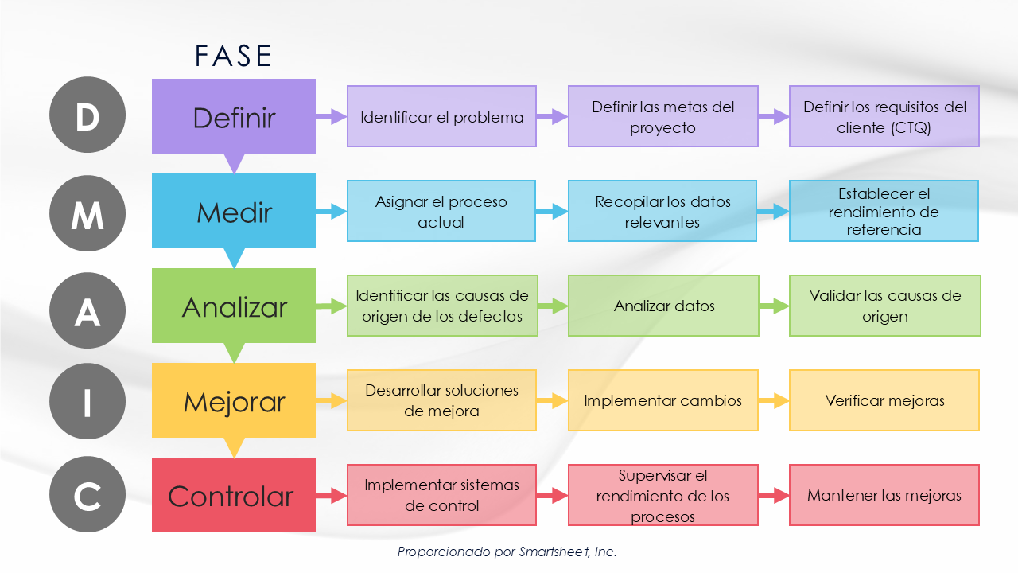
Plantilla de diagrama de flujo de procesos DMAIC
Cuándo usar esta plantilla: Utilice esta plantilla de diagrama de flujo al principio de un proyecto para proporcionar una visión general de la metodología DMAIC y una representación visual de la estructura del proyecto.
Características destacadas de la plantilla: Esta plantilla utiliza formas de diagrama de flujo para ilustrar el proceso DMAIC. El diagrama de flujo incluye actividades de ejemplo para cada fase de DMAIC, que puede editar para que se adapte a su proyecto específico.

Slide 2
FASE
D
Definir
Identificar el problema
Definir las metas del proyecto
Definir los requisitos del cliente (CTQ)
M
Medir
Asignar el proceso actual
Recopilar los datos relevantes
Establecer el rendimiento de referencia
A
Analizar
Identificar las causas de origen de los defectos
Analizar datos
Validar las causas de origen
I
Mejorar
Desarrollar soluciones de mejora
Implementar cambios
Verificar mejoras
C
Controlar
Implementar sistemas de control
Supervisar el rendimiento de los procesos
Mantener las mejoras
Proporcionado por Smartsheet, Inc.

Slide 3
DESCARGO DE RESPONSABILIDAD Todos los artículos, las plantillas o la información que proporcione Smartsheet en el sitio web son solo de referencia. Si bien nos esforzamos por mantener la información actualizada y correcta, no hacemos declaraciones ni garantías de ningún tipo, explícitas o implícitas, sobre la integridad, precisión, confiabilidad, idoneidad o disponibilidad con respecto al sitio web o la información, los artículos, las plantillas o los gráficos relacionados que figuran en el sitio web. Por lo tanto, la confianza que usted deposite en dicha información es estrictamente bajo su propio riesgo.

